Slide 1



2022年生物安全培训系列
实验室生物安全管理和防护
马裕
2022/09/14
浙大妇院医院感染管理科

Slide 2

目 录
CONTENTS
1
实验室生物安全管理的重要性
2
实验室生物危害的定义及类型
3
实验室生物安全管理
4
实验室生物安全技术

Slide 3


01
实验室生物安全管理的重要性

Slide 4





一、实验室生物安全管理的重要性
1941美国74个实验室发生布氏菌感染
1941美国74个实验室发生布氏菌感染
1951、1965、1976调查5000实验室，感染事件3921
实验室 生物安 全重要 事件
1983年WHO出版《实验室生物安全手册》
2003年新加坡国立大学P3实验室开展西尼曼病毒和
SARS研究，一27岁研究员感染
2003年中国CDC病毒实验室SARS研究发生3人感
染，其中一人死亡，两人隐性感染
2019年感染朊病毒的“僵尸鹿”在美国横行
生物安全的意义——防止实验室感染因子感染、防止实验室感染因子扩散、保护实验 室人员、环境、公众。

Slide 5
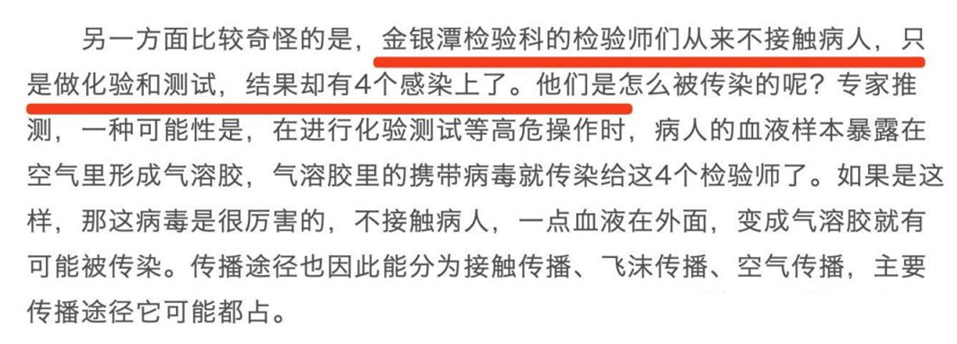
一、实验室生物安全管理的重要性
《奋战在抗击疫情第一线，检测人员更应该注意安全》
——摘选自三联生活周刊《我守护在武汉金银潭的重症病房》

Slide 6

一、实验室生物安全管理的重要性
实验室相关感染的流行病学
定义：又称实验室获得性感染，是指实验室工作人员因直接或间接操作病原微生物而获得的感染。
发生率：
3921例感染者中，不到20%的感染与已知事件有关，
不明原因感染 中有65%是由微生物气溶胶引起的。
志贺氏菌、布 鲁菌和沙门菌为最常见的感染病原菌。
感染率最高：
布鲁菌病（651/10万，普通人群为0.08例/10 万）
脑膜炎奈瑟菌（25.3例/10万，普通人群为 0.62例/10万）。

Slide 7
一、实验室生物安全管理的重要性
实验室相关感染：
20%感染的原因是明确的：
80%是由工作人员操作失误引起的；
20%是设备故障引起的。
导致感染最多见的4种实验室事故：
溢出和泼洒；
针头和注射器；
锐器、碎玻璃；
动物或动物体外寄生虫咬伤、抓伤。

Slide 8
一、实验室生物安全管理的重要性
相关法律、法规及标准
  《病原微生物实验室生物安全管理条例》（2004年11月12日）
  《传染病防治法》（2004-2008年）步入法制化管理
  《生物安全实验室建筑技术规范》（2004年）
  《实验室生物安全通用要求》（2004年）
  《微生物和生物医学实验室生物安全通用准则》（2002年12月行标）
  《医疗机构临床实验室管理办法》（2006年）
  《人间传染的病原微生物名录》（2006年1月）
  《临床实验室安全准则》（2005年12月1日）
  《医疗废物管理条例》（ 2003年）
  《可感染人类的高致病性病原微生物菌毒或样本运 输管理规定》（2006年）
  《病原微生物实验室生物安全环境管理办法》 （2006年）
  《病原微生物实验室生物安全管理条例（2016 修订版）》
  《临床实验室生物安全指南（WS/T 442-2014）》
  《病原微生物实验室生物安全通用准则（WS233-2017）》

Slide 9
02
实验室生物危害的定义及类型

Slide 10
二、实验室生物危害的定义及类型
实验室生物危害：指在微生物和生物医学实验室工作过程中 对人、环境、生态和社会造成的危害及对环境造成的污染。
2. 实验室生物危害的类型：
（1） 病毒、细菌、真菌、毒素和寄生虫等。
（2） 来自感染的人和动物的血液、体液和各种组织等。
（3） 组织细胞培养和某些类型的核酸的转染。

Slide 11
二、实验室生物危害的定义及类型
微生物的危害等级（Risk Group）和相应生物防护水平
危害等级I：是指低个体和低社会危害：不可能引起健康成人或动物致病的微生物；要求I级生物安全防护水平（BSL-1）
危害等级Ⅱ：是指中等个体危害，有限的社会危害；很少引起严重的人或动物疾病；要求二级生物防护水平（BSL-2）
危害等级Ⅲ：是指高个体危险，低社会危险：可以引起严重的疾病（炭疽杆菌，结核分枝杆菌，汉坦病毒，黄热病毒，阮病毒，HIV）,要求三级生物安全防护水平（BSL-3）
危害等级IV：是指高个体危险和高社会危险；可能引起非常严重的疾病（拉萨热病毒、埃博拉病毒、马尔佛堡病毒），要求四级生物安全防护水平（BSL-4）

Slide 12
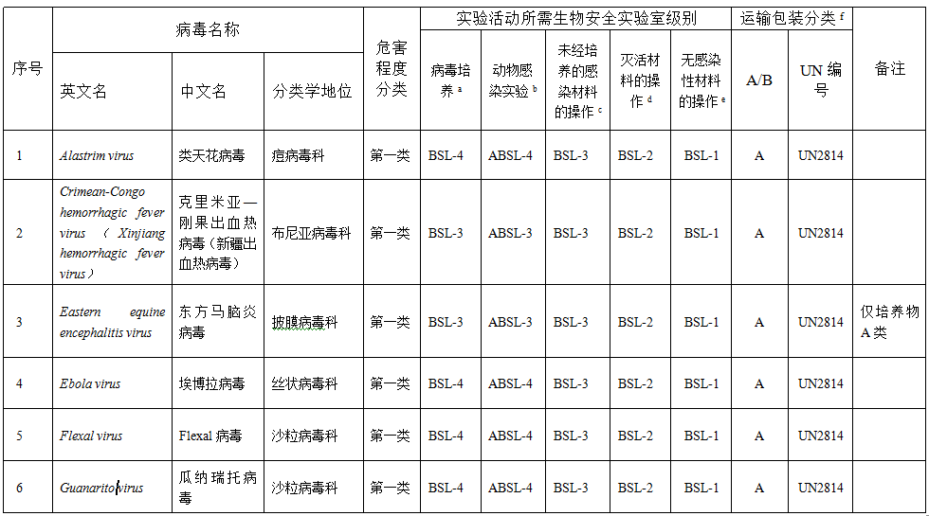
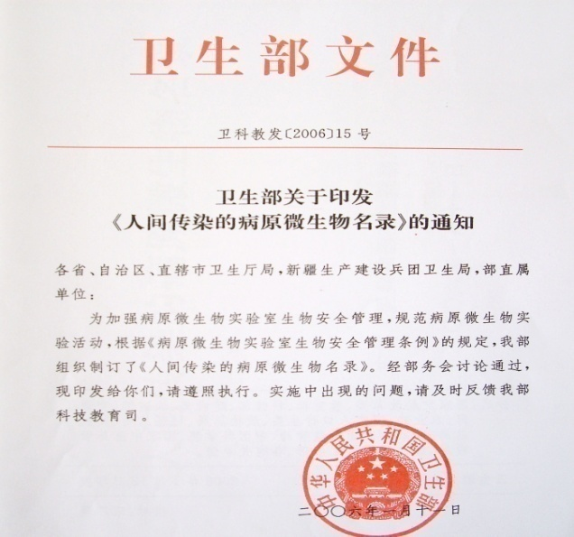
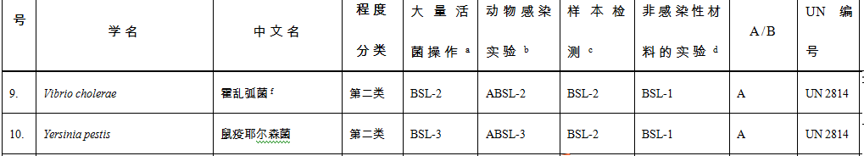
二、实验室生物危害的定义及类型

Slide 13
03
实验室生物安全管理

Slide 14
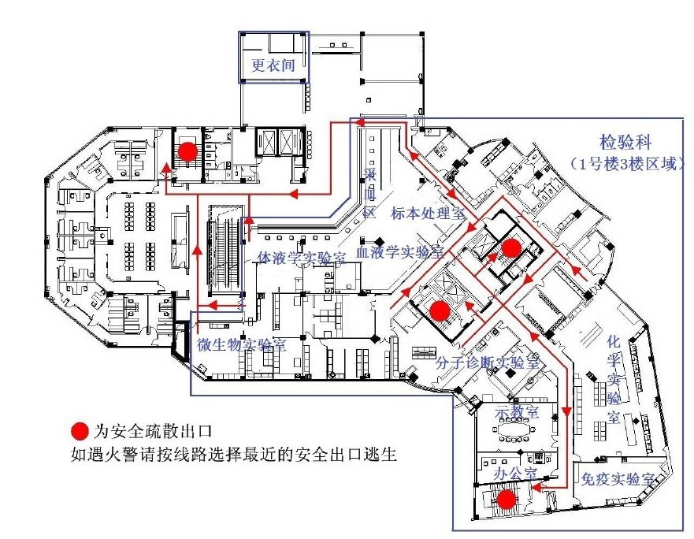
三、实验室生物安全管理
什么是生物安全？
  在微生物和医学实验室中，进行各种有危害或有潜在危害的生物因子活动过程 时，避免可能对人环境和社会造成的危害或潜在危害，采取的防护措施（硬件） 和管理措施（软件），达到对人环境和社会的安全防护目的。
生物安全防护三要素
安全设备
特殊设计
管理措施
硬件设施
软件设施

Slide 15
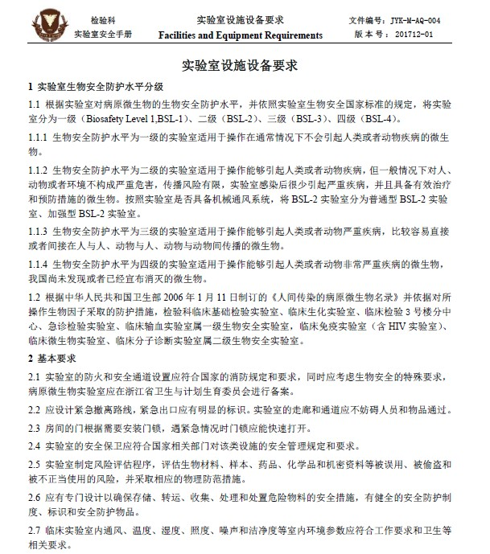
三、实验室生物安全管理
硬件装备——实验室布局与安全装备
实验室建筑布局设施（符合国家微生物 实验室建筑要求及验收标准）
设施设备
生物安全柜
高压灭菌器
超净台
移动紫外灯推车
洗眼装置
紧急冲淋装备
个人防护装备
噪音监测、防护装备

Slide 16
三、实验室生物安全管理
根据对所操作生物因子采取的防护措施，将实验室生物安全防护水平分为一级、二级、三级和四级，一级防护水平最低，四级防护水平最高。
以BSL-1、BSL-2、BSL-3、BSL-4（bio-safety level,BSL）表示仅从事体外操作的实验室的相应生物安全防护水平
一级实验室 | BSL-1 | 适用于操作在通常情况下不会引起人类或者动物疾病的微生物。
二级实验室（根据是否具备机械 通风系统分为普通型和加强型。） | BSL-2 | 适用于操作能够引起人类或者动物疾病，但一般情况下对人、动物或者环境不构成严重危害，传播风险有限，实验室感染后很少引起严重疾病，并且具备有效治疗和预防措施的微生物。
三级实验室 | BSL-3 | 适用于操作能够引起人类或者动物严重疾病，比较容易直接或者间接在人与人、动物与人、动物与动物间传播的微生物。
四级实验室 | BSL-4 | 适用于操作能够引起人类或者动物非常严重疾病的微生物，以及我国尚未发现或者已经宣布消灭的微生物。

Slide 17
三、实验室生物安全管理
硬件装备——BSL-1 实验室要求
一级生物安全防护水平除需要洗手池外不需要特殊的一级和二级屏障，依靠标准的微生物操作即可获得基本的防护水平。一级生物安全防护水平实验室适用于大学生、再教育培训的和教学用的实验室。
BSL1 – 通常不会引起健康成人发病的微生物
  E. coli K12, 多瘤病毒
  基础实验室
  标准微生物操作

Slide 18
三、实验室生物安全管理
硬件装备——BSL-1 实验室要求
建设要求：
（1） 空间足够大，工作区和生活区要分开使用。
（2） 墙壁、顶板和地板应光滑、易清洁，防渗透，耐化学腐蚀。
（3） 实验室应设洗水池，配置非手触式水龙头，应设置在靠近出口处。
（4） 实验室中的橱柜和实验台应牢固。橱柜、实验台彼此之冋应保持 一定距离，台面应易清洁、防水，耐腐蚀、耐热。
（5） 实验室的门应有可视窗并可锁闭，室内应保证工作照明，避免不 必要的反光和强光。
（6） 实验室可利用自然通风，窗子配置纱窗。如采用机械通风，应避免污染气流在实验室之冋或与其他区域之间交叉污染。
（7） 必要时配置洗眼装置和淋浴装置。

Slide 19
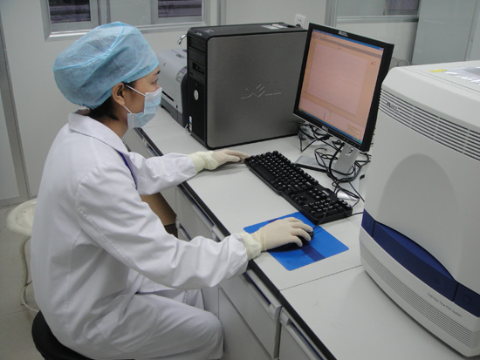
三、实验室生物安全管理
硬件装备——BSL-1 实验室要求
防护要求：工作人员进入实验室应穿工作服，实验时应戴手套，必要时应戴眼罩。离开实验室时，工作服必须脱下并留在实验区内，不得穿着进入办公区等清洁区域。

Slide 20
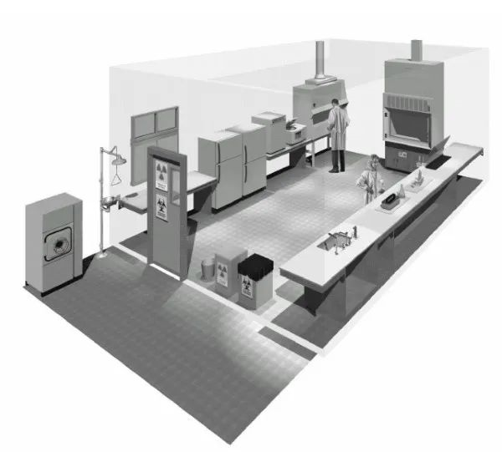
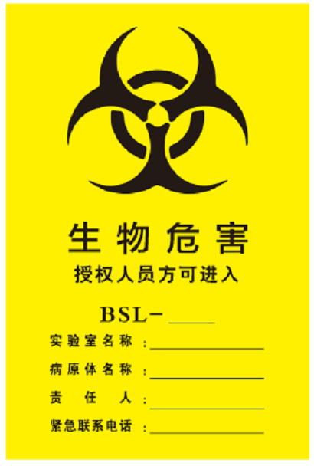
三、实验室生物安全管理
硬件装备——BSL-2 实验室要求
中等潜在危害, 通过接触、食入、刺伤感染的微生物；沙门菌, 疱疹病毒, 人类血液基础实验室增强标准操作

Slide 21
三、实验室生物安全管理
硬件装备——BSL-2 实验室要求
普通型BSL-2实验室 建设要求：
1 在满足BSL-1实验室要求基础上。
2 实验室主入口的门、放置生物安全柜实验间的门应可自动关闭；实验室主入口的门应有进入控制措施。
3 实验室工作区域外应有存放备用物品的条件。
4 应在实验室或其所在的建筑内配备压力蒸汽灭菌器或其他适当的消毒、灭菌设备，所配备的消毒、灭菌设备应以风险评估为依据。
5 应在实验室工作区配备洗眼装置，必要时，应在每个工作间配备洗眼装置。
6 应在操作病原微生物及样本的实验区内配备二级生物安全柜。
7 应按产品的设计、使用说明书的要求安装和使用生物安全柜。
8 如果使用管道排风的生物安全柜，应通过独立于建筑物其他公共通风系统的管道排出。
9 实验室入口应有生物危害标识，出口应有逃生发光指示标识。

Slide 22
三、实验室生物安全管理
硬件装备——BSL-2 实验室要求
加强型BSL-2实验室 建设要求：
1 适用时，应符合普通型BSL-2实验室的要求。
2 加强型BSL-2实验室应包含缓冲间和核心工作间。
3 缓冲间可兼作防护服更换间。必要时，可设置准备间和洗消间等。
4 缓冲间的门宜能互锁。如果使用互锁门，应在互锁门的附近设置紧急手动互锁解除开关。
5 实验室应设洗手池；水龙头开关应为非手动式，宜设置在靠近出口处。
6 采用机械通风系统，送风口和排风口应采取防雨、防风、防杂物、防昆虫及其他动物的措施，送风口应远离污染源和排风口。排风系统应使用高效空气过滤器。
7 核心工作间内送风口和排风口的布置应符合定向气流的原则，利于减少房间内的涡流和气流死角。

Slide 23
三、实验室生物安全管理
硬件装备——BSL-2 实验室要求
加强型BSL-2实验室 建设要求：
8 核心工作间气压相对于相邻区域应为负压，压差宜不低于10 Pa。在核心工作间入口的显著位置，应安装显示房间负压状况的压力显示装置。
9 应通过自动控制措施保证实验室压力及压力梯度的稳定性，并可对异常情况报警。
10 实验室的排风应与送风连锁，排风先于送风开启，后于送风关闭。
11 实验室应有措施防止产生对人员有害的异常压力，围护结构应能承受送风机或排风机异常时导致的空气压力载荷。
12 核心工作间温度18 ℃～26 ℃，噪音应低于68 dB。
13 实验室内应配置压力蒸汽灭菌器，以及其他适用的消毒设备。

Slide 24
三、实验室生物安全管理
硬件装备——BSL-2 实验室要求
防护要求：
除符合BSL-1要求外，进入实验室时，应在工作服外加隔离服或防护服，戴帽子、口罩。
一次性手套不得清洗和再次使用。
当微生物的操作不可能在安全柜内进行，而必须在开放实验台操作时，为防止感染性材料溅出或雾化危害，必须使用面部保护装置（护目镜、面罩、个体呼吸防护用品或其他防溅出保护设备）。
临床细菌实验室在进行涂片、染色、镜检、培养、鉴定、生化、药敏、血清分型等不同试验操作时, 经常暴露于各种病原微生物及危害因子，而且面对的是就诊者未知疾病的标本, 无法判断标本中所带的致病微生物种类, 按照国家有关法规、标准规定, 临床细菌实验室至少应达到二级生物安全防护实验室要求。

Slide 25
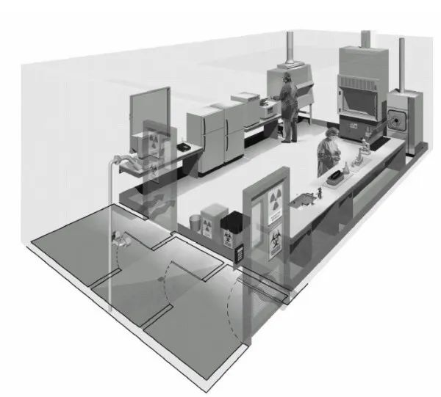
三、实验室生物安全管理
硬件装备——BSL-3 实验室要求
通过吸入引起严重疾病的微生物：
  粟粒性结核, 黄热病病毒, 汉坦病毒,鼠疫杆菌
  隔离实验室:
  双门进入;定向气流;所有操作均在BSC内操作。

Slide 26
三、实验室生物安全管理
硬件装备——BSL-3 实验室要求
建设要求：
（1） 在满足BSL-2实验室要求基础上。
（2） 实验室应在建筑物中自成隔离区或为单独建筑，应有门禁。
（3） 应设置辅助工作区和防护区，防护区中直接从事高风险操作的工作间为核心工作间，人员应通过缓冲间进入核心工作间。辅助区应至少包括监控室和清洁衣物更换间，核心工作间不宜直与其他公共区域相邻。
（4） 可根据需要安装传递窗，并具备对传递窗内物品表面进行消毒的条件。
（5） 实验室内所有门可自动关闭，可根据需要增设观察窗，所有窗户为密闭窗。
（6） 应安装独立的实验室送排风系统，符合定向气流原则，不得循环使用防护区排出的气流。实验室的送风应经过初效、中效过滤器和HEPA过滤器过滤。
（7） 应在实验室防护区内设置符合生物安全要求的压力蒸汽灭菌器，宜安装生 物安全型的双扉压力蒸汽灭菌器，并配有其他消毒、灭菌措施。
（8） 实验室排水系统应单独设置通气口，通气口应设HEPA过滤器或其他可靠的消毒装置，同时应保证通气口处通风良好。实验室应以风险评估为依据，确定实验室防护区污水（包括污物）的消毒方法；应对消毒效果进行监测。

Slide 27
三、实验室生物安全管理
硬件装备——BSL-3 实验室要求
防护要求：
除符合BSL-2的要求外：
1、进入人员必须使用个人防护装备，包括两层防护服、两层手套、生物安全专业防护口罩，必要时戴眼罩。
工作完毕必须脱外层防护服在半污染区外缓冲间；内层防护服脱清洁区内缓冲间或淋浴间内。
2、实验室中必须配备有效的消毒剂、眼部清洗剂或生理盐水，且易取用。实验室区域内应配备应急药品。

Slide 28
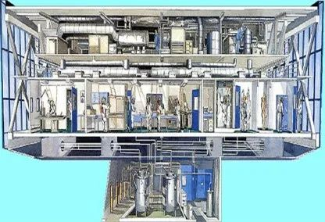
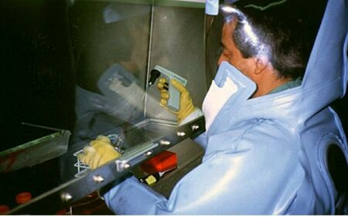
三、实验室生物安全管理
硬件装备——BSL-4 实验室要求
引起致死性疾病的微生物,目前尚无治疗用药或疫苗：
埃博拉病毒,马尔堡病毒 。
最高级别隔离实验室; 使用正压送气服(宇航服)

Slide 29
三、实验室生物安全管理
硬件装备——BSL-4 实验室要求
建设要求：
（1） 在满足BSL-3实验室要求基础上。
（2） 实验室应在建筑物中自成隔离区或为独立建筑物，有门禁。围护结构远离建筑外墙。
（3） BSL-4实验室分为正压服实验室（防护服应配有生命支持系统）和安全 柜实验室（微生物操作在III级生物安全柜中进行）。
（4） 实验室防护区包括核心工作间、缓冲间、外防护服更换间（有气锁）， 辅助区包括监控室、清洁衣物更换间等。
（5） 实验室的排风应经过两级HEPA过滤器处理后排放。应可以在原位对送、 排风HEPA过滤器进行消毒和检漏。
（6） 生命支持系统应有不间断备用电源、供呼吸使用的气体压力、流量、含氧量、温度、温度、有害物质的含量等应符合职业安全的需求。
（7） 化学淋浴消毒装置应在无电力供应情况下仍可使用，消毒液储存器的容量应满足所有情况下对消毒使用量的要求。
（8） 实验室防护区内所有需要运出实验室的物品或其包装的表面应经过可靠 灭菌，符合安全要求。
（10）实验室防护区所有区域内的室内压均为负压，实验室核心区域工作区的气压压差值应不小于60Pa,与相邻区域的压差不小于20Pa。

Slide 30
三、实验室生物安全管理
硬件装备——BSL-4 实验室要求
防护要求：
除符合BSL-3的要求外，还应要求：
1、所有人员进入要更换全套服装。工作后脱下所有防护服，淋浴后再离去；
2、在BSL-4实验室中工作人员需穿着整体的由生命维持系统供气的正压工作服；
3、进行容易产生高危险气溶胶的操作时，同时使用生物安全柜；
4、当不能有效地将气溶胶限定在一定范围内时，应当使用呼吸保护装置。

Slide 31
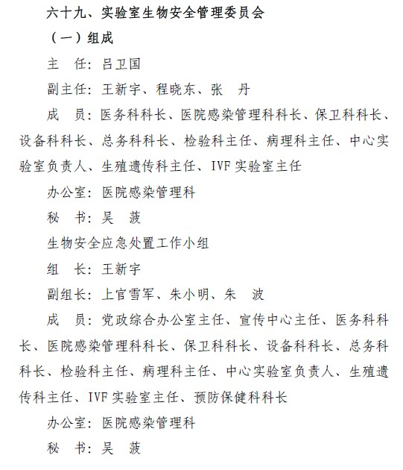
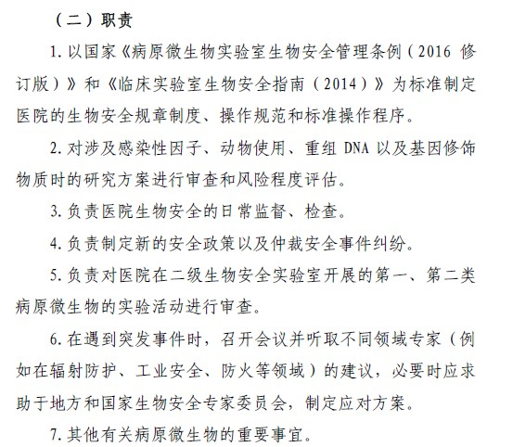
三、实验室生物安全管理
软件装备——实验室生物安全管理组织架构、制度
  实验室生物安全管理委员会及职责

Slide 32
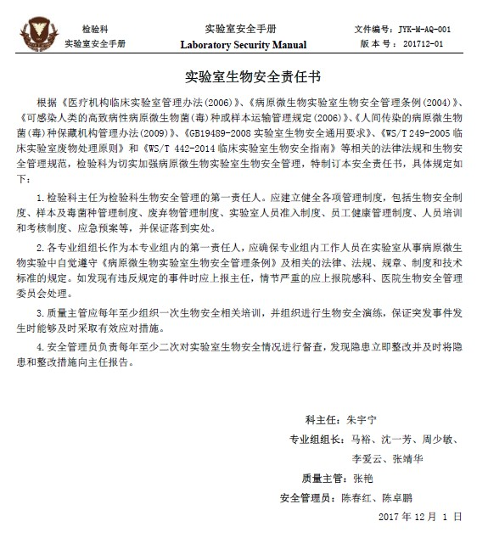
三、实验室生物安全管理
软件装备——实验室生物安全管理组织架构、制度
  实验室生物责任书
科室主任为生物安全管理的第一责任人，建立健全各项 管理制度。
第一责任人需确保工作人员在实验室从事病原微生物实验中自觉遵守《病原微生物实验室生物安全管理条例》及相关的法律、法规、规章、制度和技术标准的规定。
每年至少组织一次生物安全相关培训及生物安 全演练。
安全管理员负责每年至少二次对实验室生物安全情况进 行督查。

Slide 33
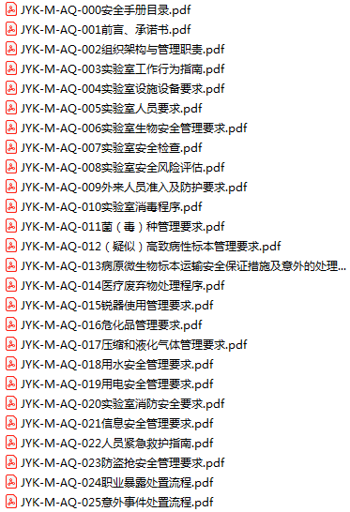
三、实验室生物安全管理
软件装备——实验室生物安全管理组织架构、制度
  实验室生物责任书
  生物安全管理手册
  拟操作病原微生物的风险评估报告并适时更新
  生物安全防护制度
  针对拟操作的病原微生物的标准操作程序（SOP）
  针对实验室仪器设备和设施使用的标准操作程序
  人员紧急救护指南
  实验室突发事件应急处置流程
  医疗废弃物处置流程
  实验室生物安全管理制度
  实验活动管理制度
  消毒管理制度
  生物安全工作内部自查制度
  生物安全管理人员及实验室人员培训考核制度

Slide 34
04
实验室生物安全技术

Slide 35
四、实验室生物安全技术
感染源
  病原体：《人间传染的病原微生物名录》
  第一类（危险度4级）：29种，全为病毒。
  第二类（危险度3级）：病毒48种，细菌8种，真菌4种，Prion（瘙痒病因子除外）。
  第三类（危险度2级）：病毒74种，细菌、放线菌、衣原体、支原体、立克次体、 螺旋体145种；真菌55种、瘙痒病因子。
  第四类（危险度1级）： 6种，全为病毒。

Slide 36
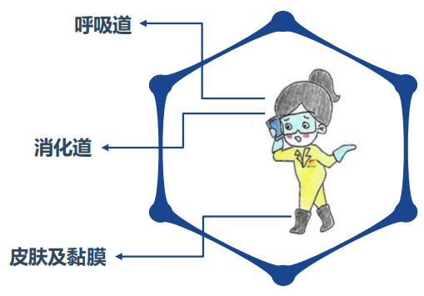
四、实验室生物安全技术
常见传染病传播途径：
  呼吸道吸入—吸入感染性的气溶胶, 产生气溶胶的操作：离心、溢出或溅出、混 合、搅拌、碾磨和捣碎、超声处理、打开容器，占40%。
  消化道摄入—用嘴吸吸管、标本溅入口中、在实验室内吃、喝、吸烟，咬手指等，占19%。
  皮肤黏膜沾染—标本溢出、喷溅沾染，或与污染的表面和物品直接接触，占16%。
  其他：锐器刺伤、割伤、蚊虫叮咬，搔抓，占25%。

Slide 37

四、实验室生物安全技术
易感人群：
很少发生感染的人的特征
容易发生感染的人的特征
对生物安全规程主观能动性差
动作太快
不太注意所操作物质的感染性危 险
过度保护：使用双层手套、面罩，灵活性降低。
遵守生物安全规程
重视感染因子
具备“防御性”工作习惯
能够认识到潜在的感染危险

Slide 38




四、实验室生物安全技术
如何预防实验室生物危害？
安防技防
标准预防与个人防护技术
消毒灭菌技术
人员管理与培训

Slide 39
四、实验室生物安全技术
安防技防
实验室分为洁净区、污染区 、半污染 、缓冲区。人流 、物流通道楼梯 、电梯均分开 。
运输箱 、生物箱 、病原生物箱 、污染箱等均密封在不同的密闭容器和密闭箱内，分别标明标志。
实验室围护结构表面光滑，耐腐蚀、防水，易清洁消毒，地面防渗漏、无接缝 ，无地漏
常见的实验室生物安全设施的配备：生物安全柜、紧急喷淋装置、洗眼器、通风装置、急救箱、生物安全运送箱

Slide 40
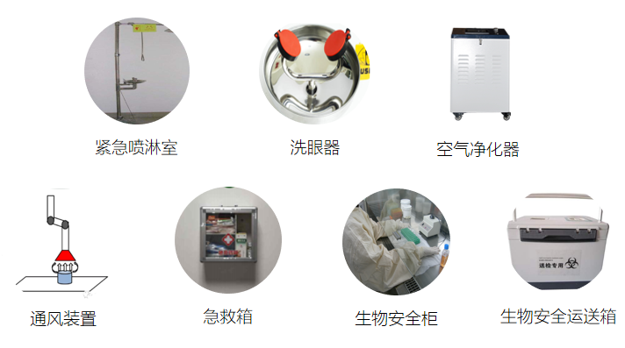
四、实验室生物安全技术
安防技防
  喷淋装置、洗眼器、空气净化等

Slide 41
四、实验室生物安全技术
标准预防与个人防护
（1）一视同仁：所有病人的血液、体液、分泌物、排泄物都视为有传染性。
（2）双向防护：医护人员和患者之间。
（3）三种隔离：针对医患之间的三种传播方式
根据传播途径在标准预防上做好接触隔离、飞沫隔离、空气隔离。

Slide 42
四、实验室生物安全技术
标准预防与个人防护
  手卫生；
  戴手套；
  正确使用口罩、防护镜和面罩
  适时穿隔离衣、防护服、鞋套
  污染的医疗仪器设备或物品的处理。
  急救场所可能出现需要复苏时，用简易呼吸囊(复苏袋)或其他通气装置以代替口对 口人工呼吸方法。
  医疗废物应按照《医疗废物管理条例》及其相关法律法规进行无害化处理。
  环境、物体表面、衣物与餐饮具的消毒。

Slide 43
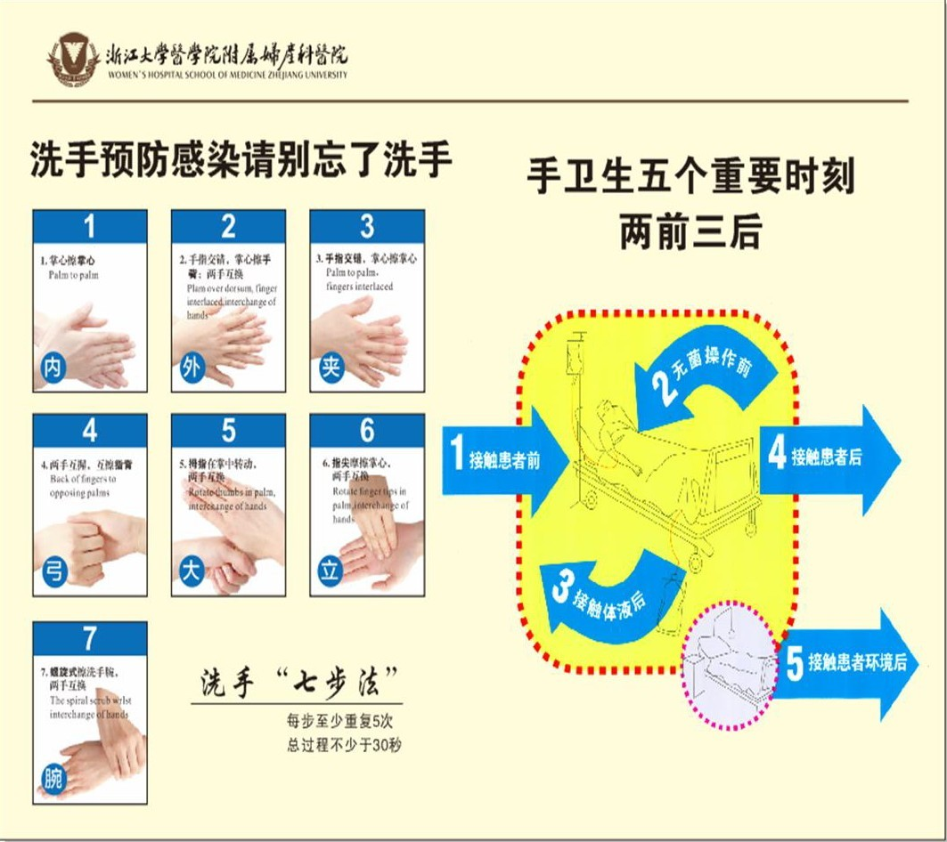
四、实验室生物安全技术
标准预防与个人防护

Slide 44
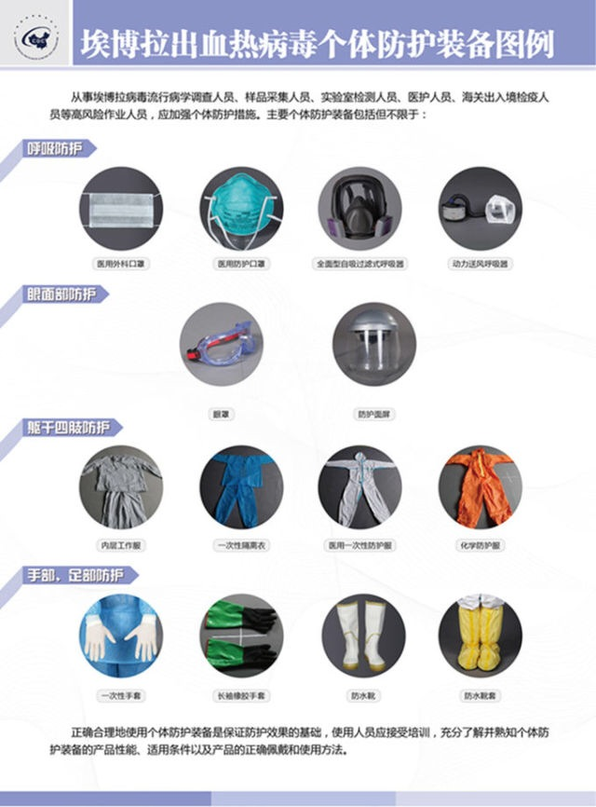
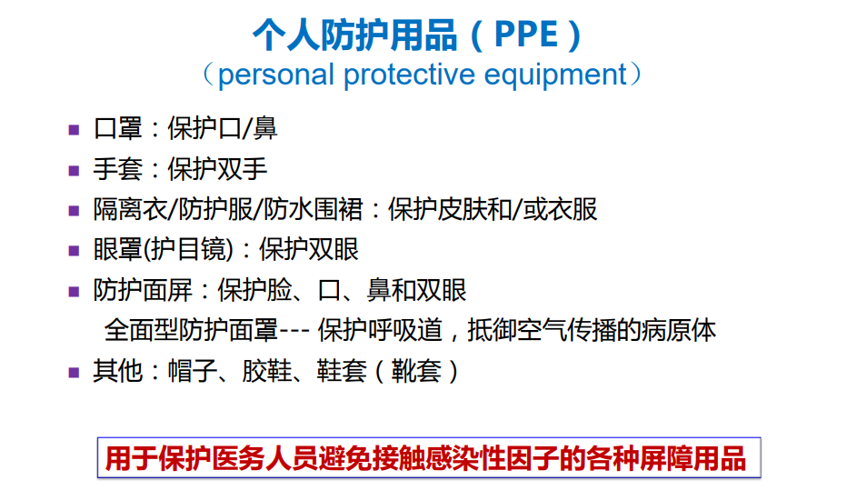
四、实验室生物安全技术
标准预防与个人防护
正确的使用个人防护用品

Slide 45
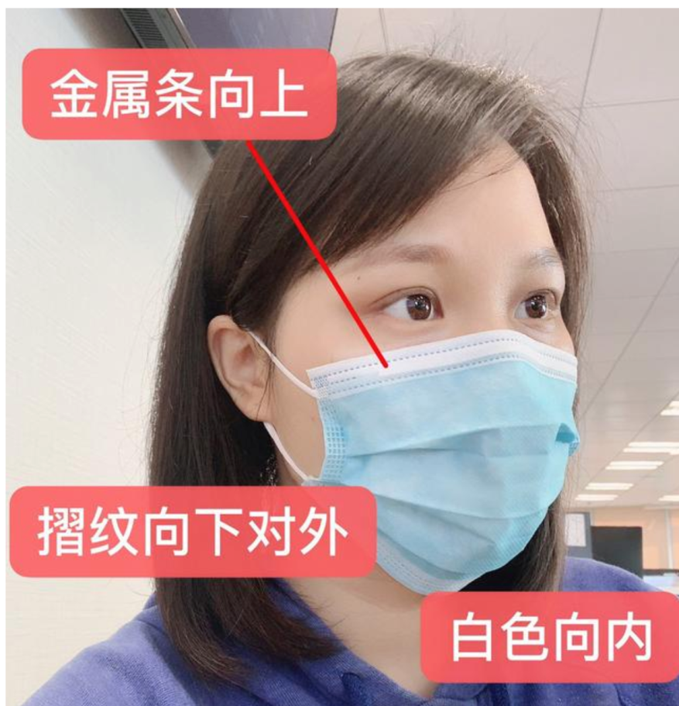
四、实验室生物安全技术
标准预防与个人防护
个人防护用品的正确穿脱
正确佩戴口罩
佩戴口罩前后都必须清洁双手
要让口罩紧贴面部
口罩有颜色的一面向外：防水层、过滤层、吸湿层
系紧固定口罩的绳子，或把口罩的橡筋绕在耳朵上，使口罩紧贴面部
口罩应完全覆盖口鼻和下巴
把口罩上的鼻夹沿鼻梁两侧按紧，使口罩紧贴面部

Slide 46
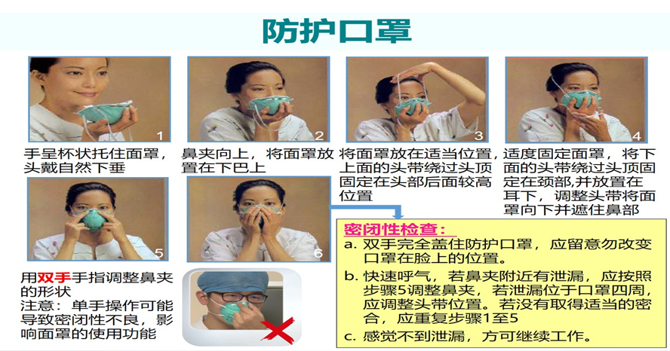
四、实验室生物安全技术
标准预防与个人防护
个人防护用品的正确穿脱
正确佩戴口罩

Slide 47
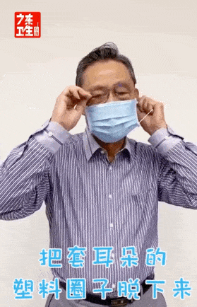
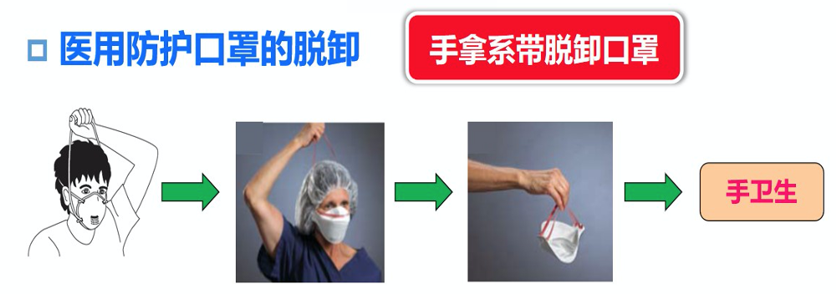
四、实验室生物安全技术
标准预防与个人防护
个人防护用品的正确穿脱
脱卸口罩的方法

Slide 48
四、实验室生物安全技术
消毒灭菌技术
  实验室应根据操作的病原微生物种类、污染的对象和污染程度等选择适宜的消毒和灭菌 方法，以确保消毒效果。
  实验室根据菌（毒）种、生物样本及其他感染性材料和污染物，可选用压力蒸汽灭菌方法或有效的化学消毒剂处理。实验室按规定要求做好消毒与灭菌效果监测。
  实验使用过的防护服、一次性口罩、手套等应选用压力蒸汽灭菌方法处理。
  医疗废物等应经压力蒸汽灭菌方法处理后再按相关实验室废物处置方法处理。
  实验仪器设备污染后可用消毒液擦拭消毒。必要时，可用环氧乙烷、甲醛熏蒸消毒。
  污染地面可用消毒剂喷洒或擦拭消毒处理。
  生物安全柜、工作台面等在每次实验前后可用消毒液擦拭消毒。
  感染性物质等溢洒后，应立即使用有效消毒剂处理。
  选用的消毒剂、消毒器械应符合国家相关规定。
  实验室应确保消毒液的有效使用，应监测其浓度，应标注配制日期、有效期及配制人等。
  实施消毒的工作人员应佩戴个体防护装备。

Slide 49
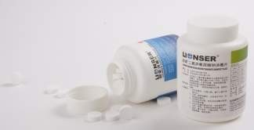
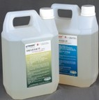
四、实验室生物安全技术
消毒灭菌技术
根据消毒因子的适当剂量（浓度）或强度和作用时间对微生物的杀灭能力，可将其分为四个作用水平的消毒方法。
灭菌：热力、环氧乙烷、戊二醛、过氧乙酸
高水平消毒：含氯消毒剂、过氧化氢；
中水平消毒：碘、醇、酚类消毒剂
低水平消毒：单链季胺盐、洗必泰（氯己定）
含氯消毒剂：
日常清洁：1：100施康
明显污物：1:50施康

Slide 50
四、实验室生物安全技术
人员管理与培训
1.2.2 个人责任
1.2.2.1 应充分认识和理解所从事工作的风险。
1.2.2.2 应自觉遵守临床实验室生物安全管理的规定和要求。
1.2.2.3 在身体状态许可的情况下，应接受临床实验室的免疫计划和其他的健康管理规定。
1.2.2.4 应按规定正确使用设施、设备和个体防护装备。
1.2.2.5 应主动报告可能不适于从事特定工作的个人身体状态。
1.2.2.6 不应因人事、经济等任何压力而违反管理规定。
1.2.2.7 有责任和义务避免因个人原因造成生物安全事件或事故。
1.2.2.8 如果怀疑个人受到感染，应立即报告。
1.2.2.9 应主动识别任何危险和不符合规定的工作，并立即报告。

Slide 51
四、实验室生物安全技术
人员管理与培训
3.2.1 人员的培训
3.2.1.1实验室工作人员应至少每年一次接受生物安全、职业暴露及意外事件处置、危化品管理、消防、水电安全等实验室安全相关培训，以提高工作人员的生物安全知识、防护水平和能力。具体参见《人力资源管理程序》ZDFYJYK/PF-18-2016。
3.2.1.2新职工及离岗6个月以上员工需做岗前培训，并填写《岗前培训记录表》ZDFBJYK/QR-PF-1408-2014。
3.2.1.3对短期进入二级生物安全实验室人员如实习生、进修人员等进行始业前生物安全教育，以使其掌握实验室个人安全防护知识和生物安全仪器设备使用方法，实验室突发事故应对处置方法。
3.2.2 人员培训效果的评估与考核
实验室工作人员应至少每年一次接受实验室安全相关的评估与考核，形式可为现场查看、提问及笔试等。评估与考核中发现的问题应及时反馈与整改。

Slide 52
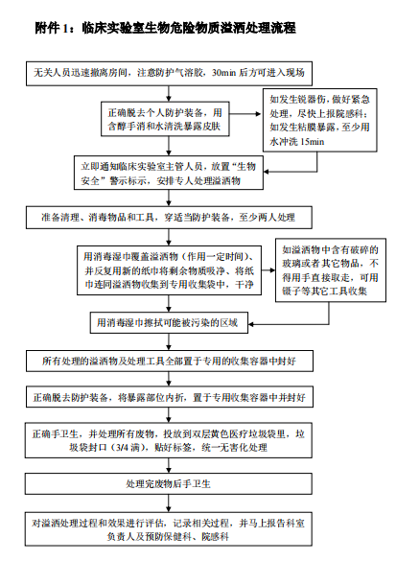
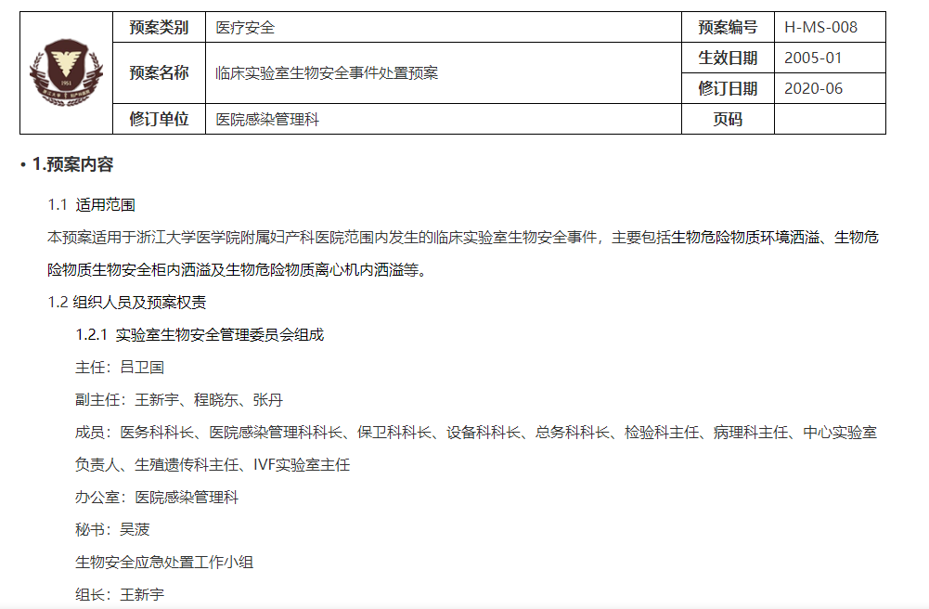
四、实验室生物安全技术
人员管理与培训
生物样品溢出紧急处理程序

Slide 53
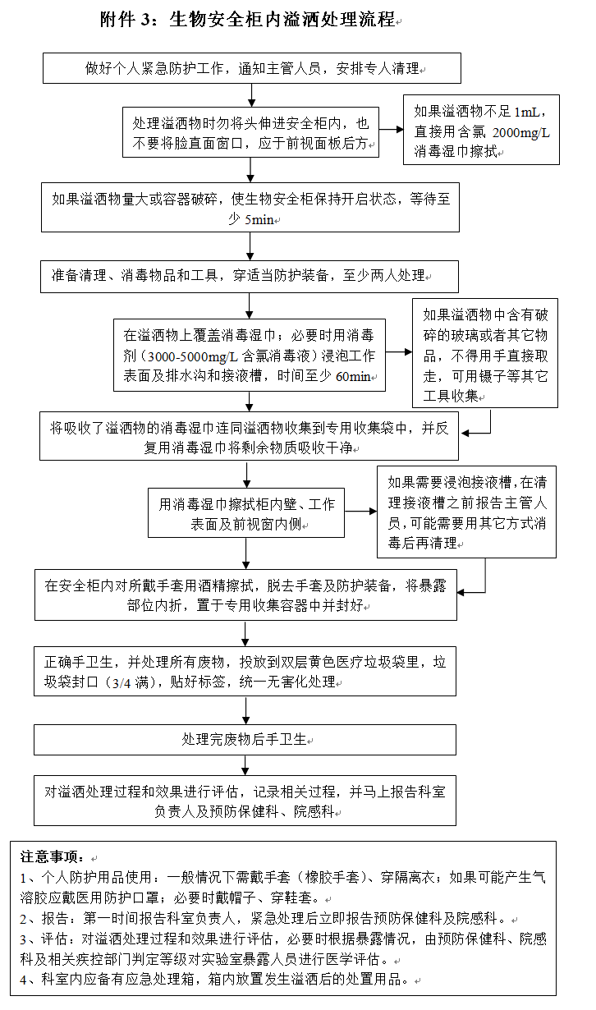
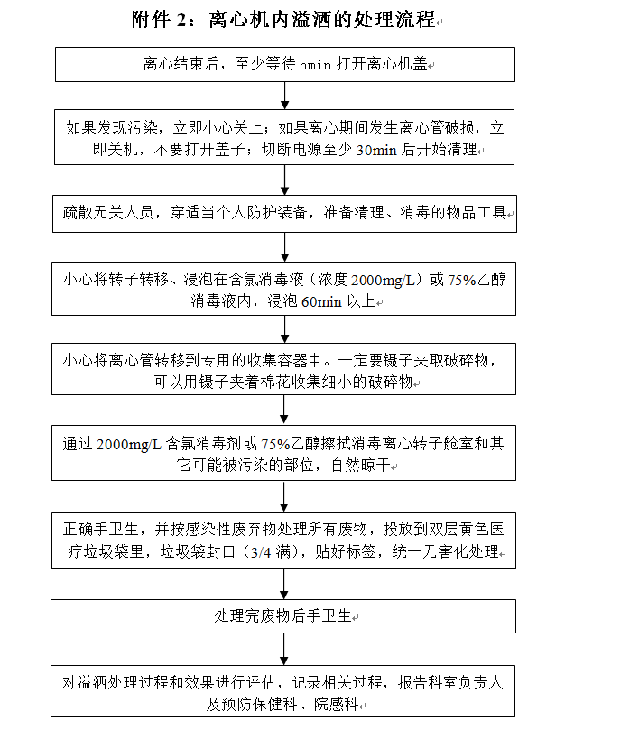
四、实验室生物安全技术
人员管理与培训
生物样品溢出紧急处理程序

Slide 54
四、实验室生物安全技术
人员管理与培训
职业暴露处置
职 业 暴 露 部 位
皮肤刺伤
粘膜损伤
溅入口腔、眼睛
完整皮肤污染
在伤口近心端向远心端轻轻挤压，尽量挤出损伤处的血液
先用肥皂，再用生理盐水或清水反复冲洗
用清水、自来水或生理盐水长时间彻底冲洗
肥皂和清水冲洗
再用生理盐水或清水反复冲洗
0.5%碘伏冲洗或涂抹消毒
一般性消毒
75%酒精、0.5%碘伏涂抹消毒

Slide 55
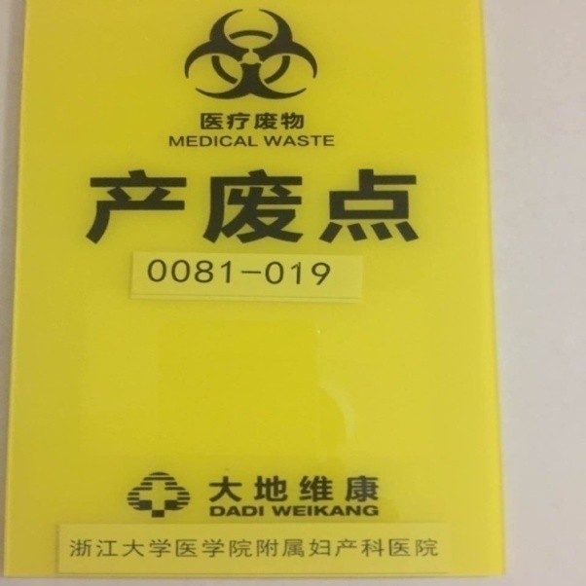
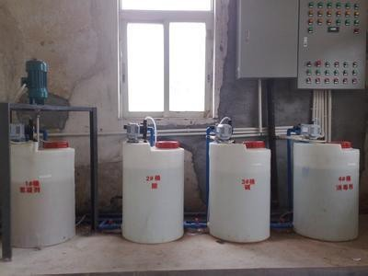
四、实验室生物安全技术
人员管理与培训
医疗废弃物处置具体要求
医疗卫生机构应当建立医疗废物的暂时贮存设施、设备，不得 露天存放医疗废物；医疗废物暂时贮存的时间不得超过2天。
医疗废物中病原体的培养基、标本和菌种、毒种保存液等高危 险废物，在交医疗废物集中处置单位处置前应当就地消毒，不能 直接装入黄色垃圾袋。记录要规范，灭菌者签名。
医疗卫生机构产生的液体、污水、传染病病人或者疑似传染病 病人的排泄物，应当按照国家规定严格消毒；达到国家规定的排 放标准后，方可排入生活污水处理系统。
医废处置需要登记，登记内容应当包括医疗废物的来源、种类
、重量或者数量、交接时间、处置方法、最终去向以及经办人签 名等项目。登记资料至少保存3年。

Slide 56
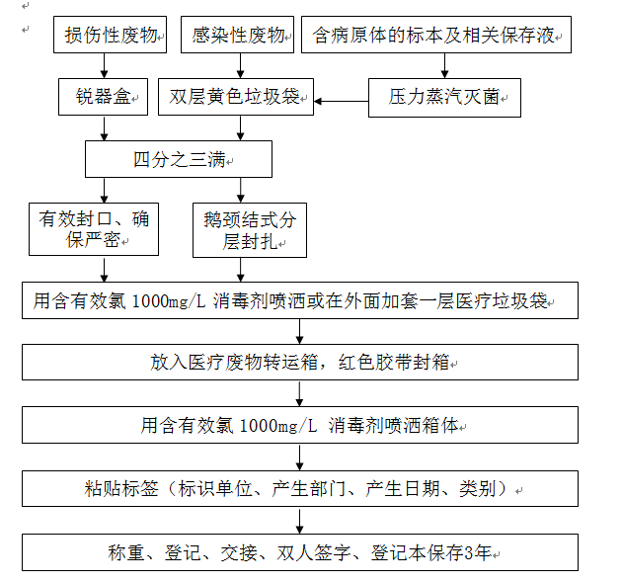
四、实验室生物安全技术
人员管理与培训
高致病微生物相关废弃物处置流程

Slide 57
THANKS
马裕
2022/09/14

